Slide 1
Globální pohled na logistiku
Ondrej Castek
castek@econ.muni.cz
Místnost č. 537

Slide 2
Rozdíly mezi národnostmi/zeměmi
Výkonnost logistických systémů je omezená aspekty:
politickými
sociálními
ekonomickými
Příklad:
USA
90 % vozovek je zpevněného povrchu
Zimbabwe
19 % zpevněný povrch
35 % neupravený povrch

Slide 3
Pár dalších příkladů
Bangladéš
Maledivy
Kolumbie
Jižní Afrika

Slide 4
“
Ve všeobecnosti objem nákladní železniční přepravy v Bangladéši klesá z důvodu nedostatku kapacit a zlé kvality služeb.”
— The World Bank

Slide 5
Železniční doprava
Nákladní přeprava roste mezi přístavem v Chittagong a ICD v Dhace díky nízkým nákladům.
Nutnost reforem kvůli současné neefektivní infrastruktuře, špatnému stavu dlouhodobého hmotného majetku a vysokých režijných nákladů.

Slide 6
Silniční doprava
Limit nákladů do velikosti 15 metrů kvůli infrastruktuře pro nákladání a vykládání nedovoluje využití kontejnerů.
Kontejnery rovněž nejsou využitelné v koridoru mezi Dhakou a Chittagongem kvůli omezení na mostech.
Cesty mezi městy jsou špatně udržované a úzké. Pouliční osvětlení často chybí, což zvyšuje nebezpečí jízdy v noci.
Zilla silnice, tj. okresní silnice, nejsou asfaltované, ale jsou zpevněné. Nedostatečná kvalita těchto silnic je často důsledkem přírodních katastrof.
Bezpečnost na silnicích na dálničním koridoru je špatná z důvodu projíždění těžkých nákladních aut až do 23 tun.

Slide 7
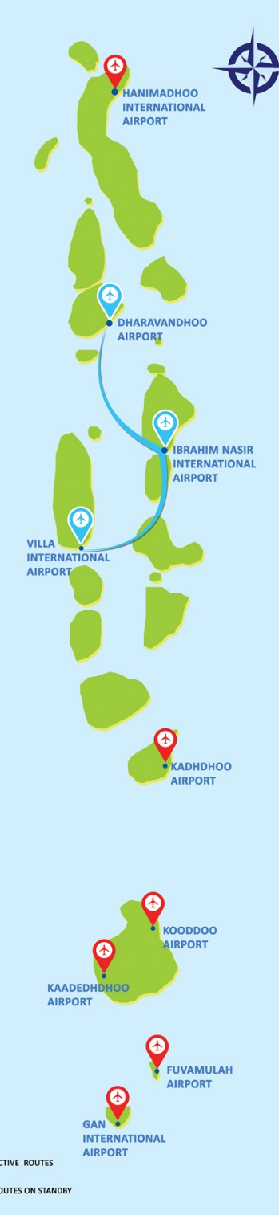
MALEDIVY

Slide 8
Kolumbie
Vzdálenost z Bogoty
(35% kolumbijského HDP)
Bogota – námořní přístav Atlantic 1100 Km
Bogota – námořní přístav Pacific 607 Km
Bogota – hranice Ekvádor 861 Km
Bogota – hranice Venezuela 625 Km

Slide 9
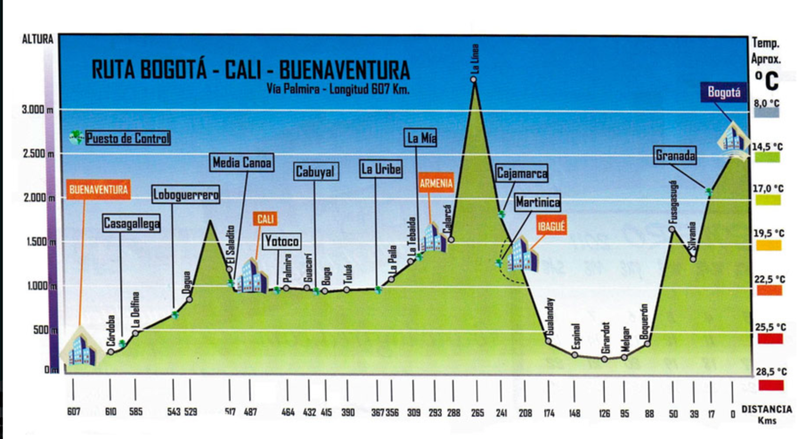
Dálnice Bogota-Buenaventura (pacifický přístav)
Informace
Délka: 607 km
Max výška: 3500 m.n.m.
Čas nákladním autem: 18 hodin
Dálnice:
75% import. nákladu
45% export. nákladu
Cena kontejneru 20’
Shanghai-Buenaventura
USD 1200
Inland Buenaventura-Bogota
USD 3200

Slide 10
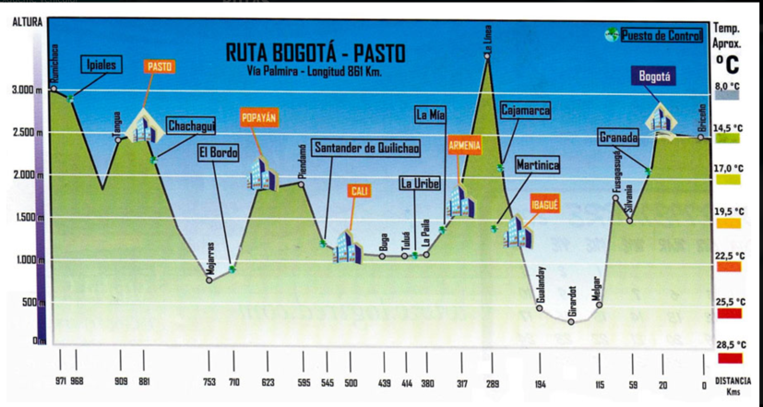
Dálnice Bogota - hranice Ekvádor
Informace
Délka: 861 km
Max výška: 3500 m.n.m.
Čas nákladním autem: 24 hodin
Transportní náklady
Průmer v Col US $ 3.58 za kilometr
Průmer v Německu US $1,20

Slide 11
Světové regiony

Slide 12
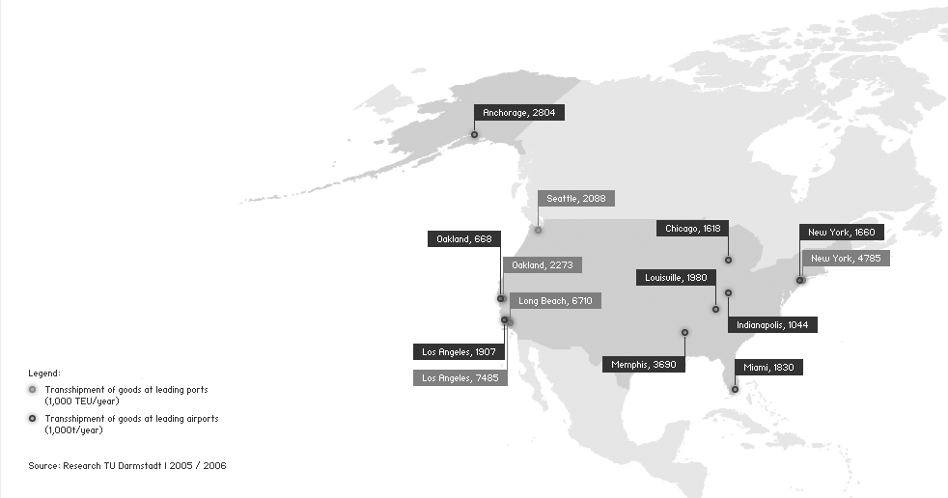
USA
Notes:
Cradle of logistics
Rail system less dense than in Germany or Europe, but four times more goods moved in US than in WE by rail.
Air traffic also outperformes any other world region.
Capable of delivering in 72 hrs anywhere.
Share of logistics costs in GDP cca 10 %.
Core countries for trade: Canada, China, Mexico, Japan, Germany.
Mail market in US Post hands only for last mile, otherwise liberilized.

Slide 13
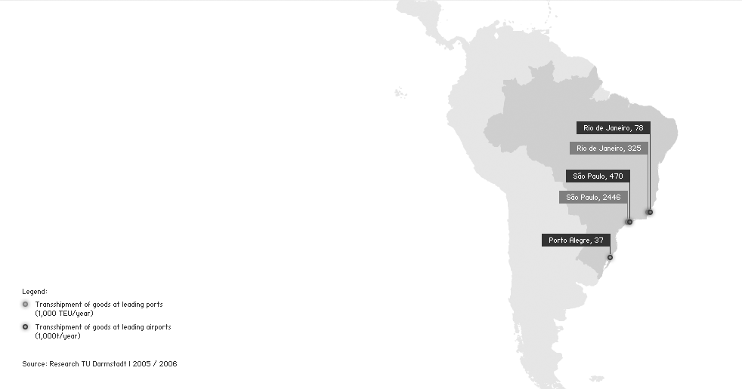
Brazílie
Notes:
Poor infrastructure, depends on highways network (60 % of total transport volume), but highways dependable only in South and Southwest.
High fees in harbours, other logistics costs also high – twice as much as in the OECD countries (20 % vs 10 % of GDP).
Harbours problems: handling capacities, low channel depths, intermodal connections are inadequat.
Transport sector was strongly fragmented, but is becoming strongly consolidated. Foreing companies are bringing up to date know how.
Core countries for trade: US, Argentina, China, Germany, Netherlands, Japan, Chile.

Slide 14
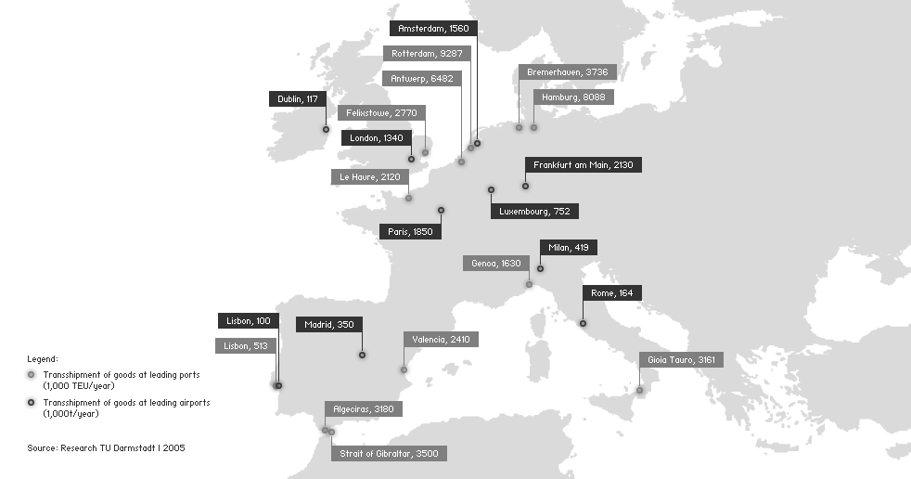
Západní Evropa
Notes:
Political changes influencing the shape of transportation:
Common European Market
Euro
European Union enlargement
Uniform regulation, reduction of customs bureaucracy.
Road transport (80 %) 5 x more than rail transport (16 %) and 10 x more than inland waterway transports (8 %). Road transports increasing, rail stagnating.
The trend is to outsource logistics operations if they are not the core business.
Postal services mainly controlled by states, the market is to be liberalized.
Courier, express and parcel market high concentration and high competition.
Central distribution warehouses being set up.
Core countries for trade: North America, Far East, Middle Eas, Africa, India.
Gibraltar: 300 trade ships per day.

Slide 15
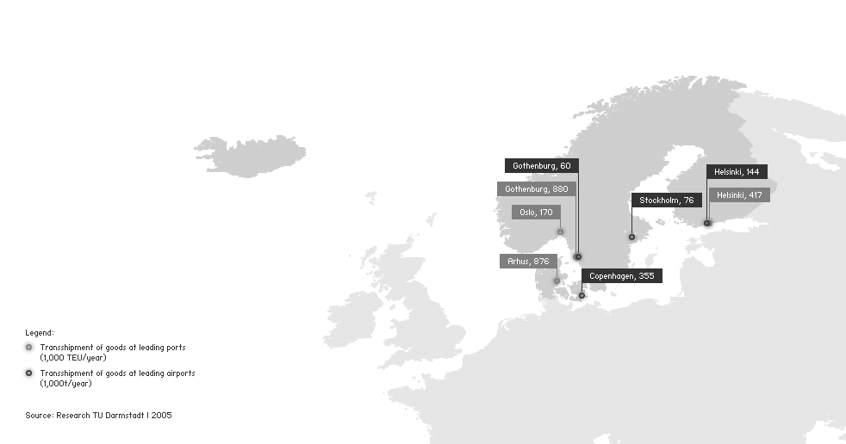
Severní Evropa
Notes:
Bridge between WE and Russia, core countries: Germany, France, Netherlands, GB, China, CEE, Russia, US.
Very good state of highway networks, therefore high share of road transports: SW 60 %, Denmark 70 %.
International shipments very important, air traffic not.
Rail transports from Finland to Russia to avoid underdeveloped Russian harbours.
50 % of Scandinavian industrial activities within 300 km of Gothenburg.

Slide 16
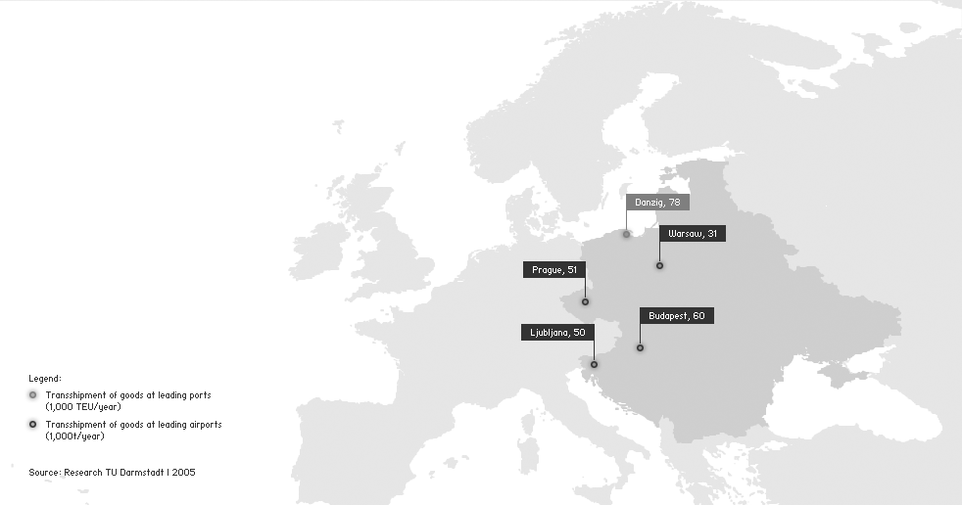
Východní Evropa
Notes:
Bridge between the East and the West (= core countries for trade).
Since 70s increasing share of road transports, share of rail transports still relatively high – still dominant form of shipping in eE.
Wide differces in level of infrastructure: „While the Czech Republic, Slovakia, Slovenia, Hungary and Poland have made major strides, Romania, Bulgaria and Croatia are trailing far behind. The infrastructure is in even worse shape farther to the east.“
Harbors: Poland, increasing quality, competing to Hamburg.
Problems with „superhighways“ and quality of national highway networks.
Interconnectedness of highway networks : the case of tolls AT vs CZ.
Since 90s acquiring huge amounts of industrial activites from WE = increasing need for transportation. Next driver: consumption in eastern countries.
TPCA and others: CZ one of the leading countries in producing cars per capita.
DHL – centre of ocean transports in the CZ.

Slide 17
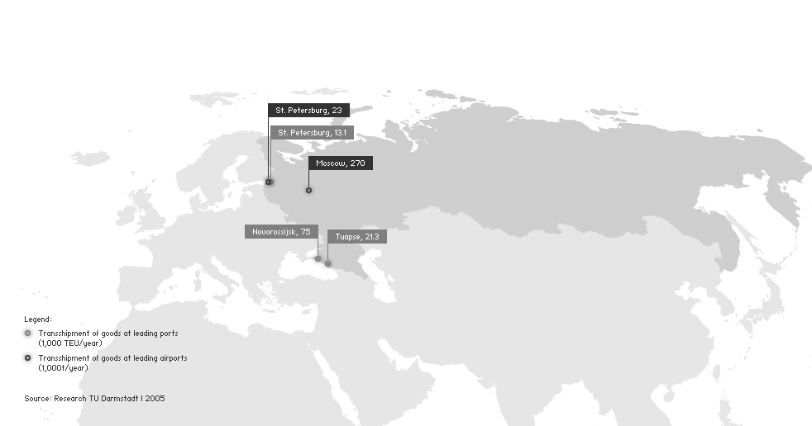
Rusko
Notes:
Vast country, 11 time zones, huge cultural differences, huge differences in infrastructure.
Road density: 40 m per 1 km squared.
83 % of transports on rails.
Helsinky – Pusan (transSiberian railroad) 47 days on sea, 16 days on rail. Potential of 300,000 TEU per year, but limited more by bureaucracy than anything else.
Lack of multimodal hubs.
Core countries: WE, China, Ukraine, Turkey, Japan, Korea, US

Slide 18
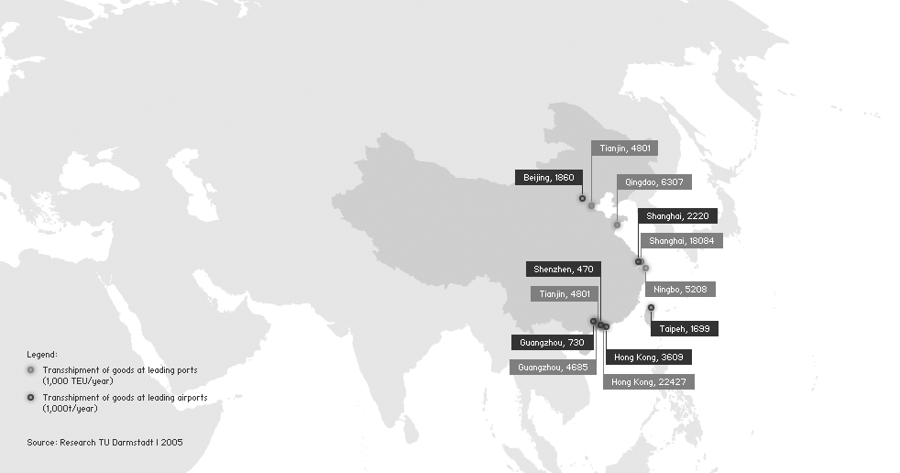
Čína
Notes:
Huge distances (as in USA), huge differences in infrastructure and cultural (as in Russia)
Western-standard infrastructure along coast and around economical centers, poor infrastructure in the country’s interior.
Some routes are faster by ship than train even though China has longest fast-train tracks.
2nd largest harbour (Honk Kong), very efficient.

Slide 19
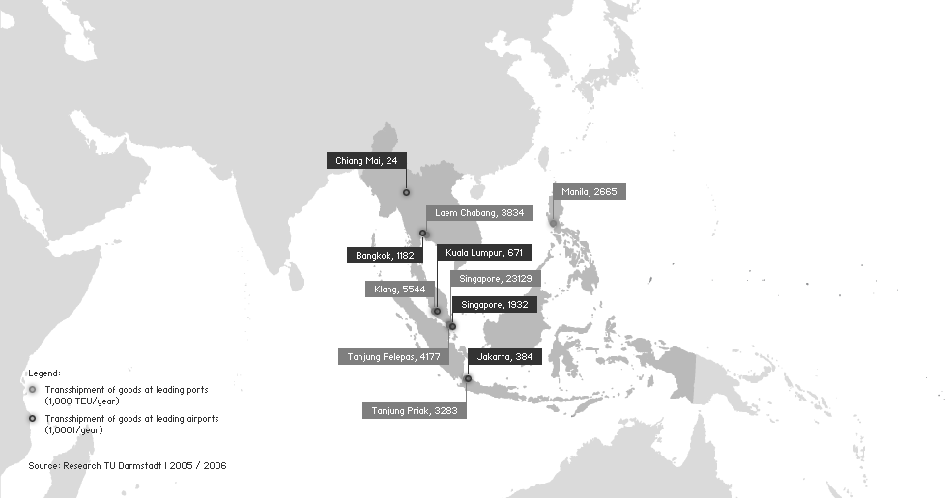
ASEAN
Notes:
ASEAN = Association of Southeast Asian Nations
Indonesia, Thailand, the Philippines, Malaysia, Vietnam, Singapore, Myanmar, Cambodia, Laos and Brunei
Special challenges: tropical climate, humidity, many islands, mountain ranges
World´s largest harbour (Singapore)
Strait of Malacca – important route
Central warehouses for large world areas

Slide 20
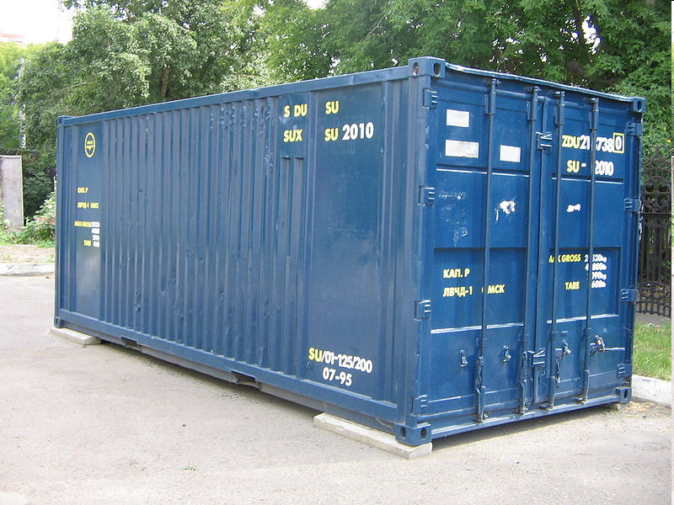
TEU
twenty-foot equivalent unit = jednotková veličina velikosti kontejneru

Slide 21
TEU
Délka | Šířka | Výška | Objem | TEU
20 ft (6.1 m) | 8 ft (2.4 m) | 8.5 ft (2.6 m) | 1,360 cu ft (39 m³) | 1
40 ft (12 m) | 8 ft (2.4 m) | 8.5 ft (2.6 m) | 2,720 cu ft (77 m³) | 2
45 ft (14 m) | 8 ft (2.4 m) | 8.5 ft (2.6 m) | 3,060 cu ft (87 m³) | 2 nebo 2.25
48 ft (15 m) | 8 ft (2.4 m) | 8.5 ft (2.6 m) | 3,264 cu ft (92.4 m³) | 2.4
53 ft (16 m) | 8 ft (2.4 m) | 8.5 ft (2.6 m) | 3,604 cu ft (102.1 m³) | 2.65

Slide 22
Hlavní faktory růstu globálních logistických služeb
železná opona, politická situace
obchodní bariéry (ASEAN, NAFTA, MERCOSUR, CEM)
standardizace (ISO)
informační a komunikační technologie
deregulace (železniční přeprava ve VB, poštovní služby v západní Evropě)
Výsledek: nová konkurence a kooperace
Případová studie: UTEX
Výsledek: nárust počtu rozhraní a nutnosti komunikace

Slide 23
Populární a módní termíny
od cost- a price-based soutěže k time-based soutěži (případ Dellu)
přidaná hodnota stále víc a víc v dopravě
řešení na míru – mass customization (masové přizpůsobování?)
životní prostředí a recyklace (zpětné logistické toky, logistika velkoměst)

Slide 24
Rozdíly v globální logistice
delší vzdálenosti
více článků v logistických řetězcích
kulturní rozdíly
politický vliv

